Slide 1
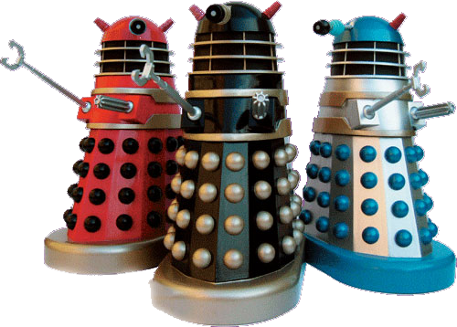
Exterminate!
Why do the Daleks hate the Doctor?
Elif Atmaca, Janine Lemke, Sonia Perunneparampil

Slide 2
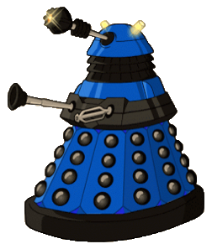
Gliederung
Beschreibung
Storyboard
Welche Objekte sind notwendig?
Welche Animationen sind notwendig?
Zeitplanung
Risiken

Slide 3
Beschreibung
Hast du dich nicht schon immer gefragt, wieso die Daleks einen Hass auf die Time Lords und vor allem auf den Doctor haben? Was hat sie dazu gebracht, den Doctor und die, die er liebt, „eliminieren“ zu wollen?
Unser Kurzfilm hat die Antworten auf all deine Fragen! Vielleicht wirst du sogar den Hass der Daleks teilen können..
Have you ever wondered why the Daleks hate the Time Lords - particularly the Doctor - so much?
What brought them to the extent of wanting to "exterminate" the Doctor and hurt his loved ones?
Our short film will answer all your questions and more! You might even begin to share the Daleks' hate for the Doctor yourself..

Slide 4
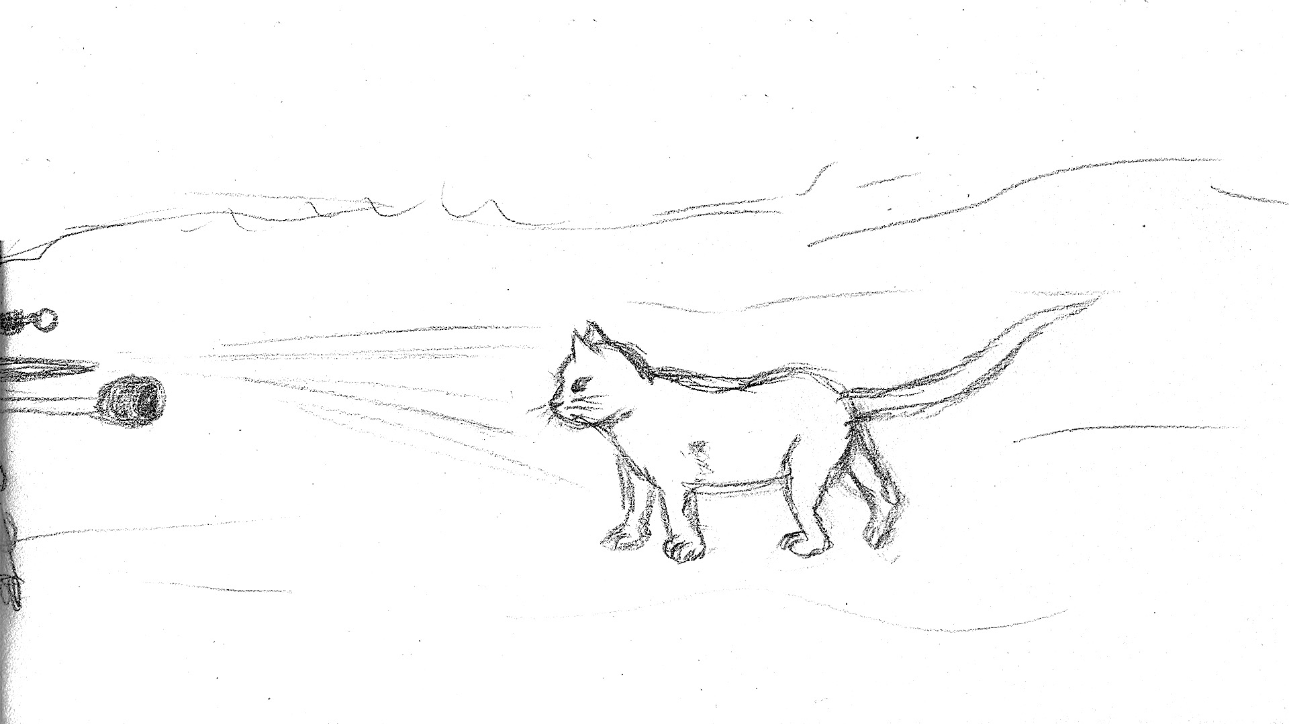
StoryBoard
Ein Tier bewegt sich in der Szene und wird vom Laser des Daleks eliminiert

Slide 5
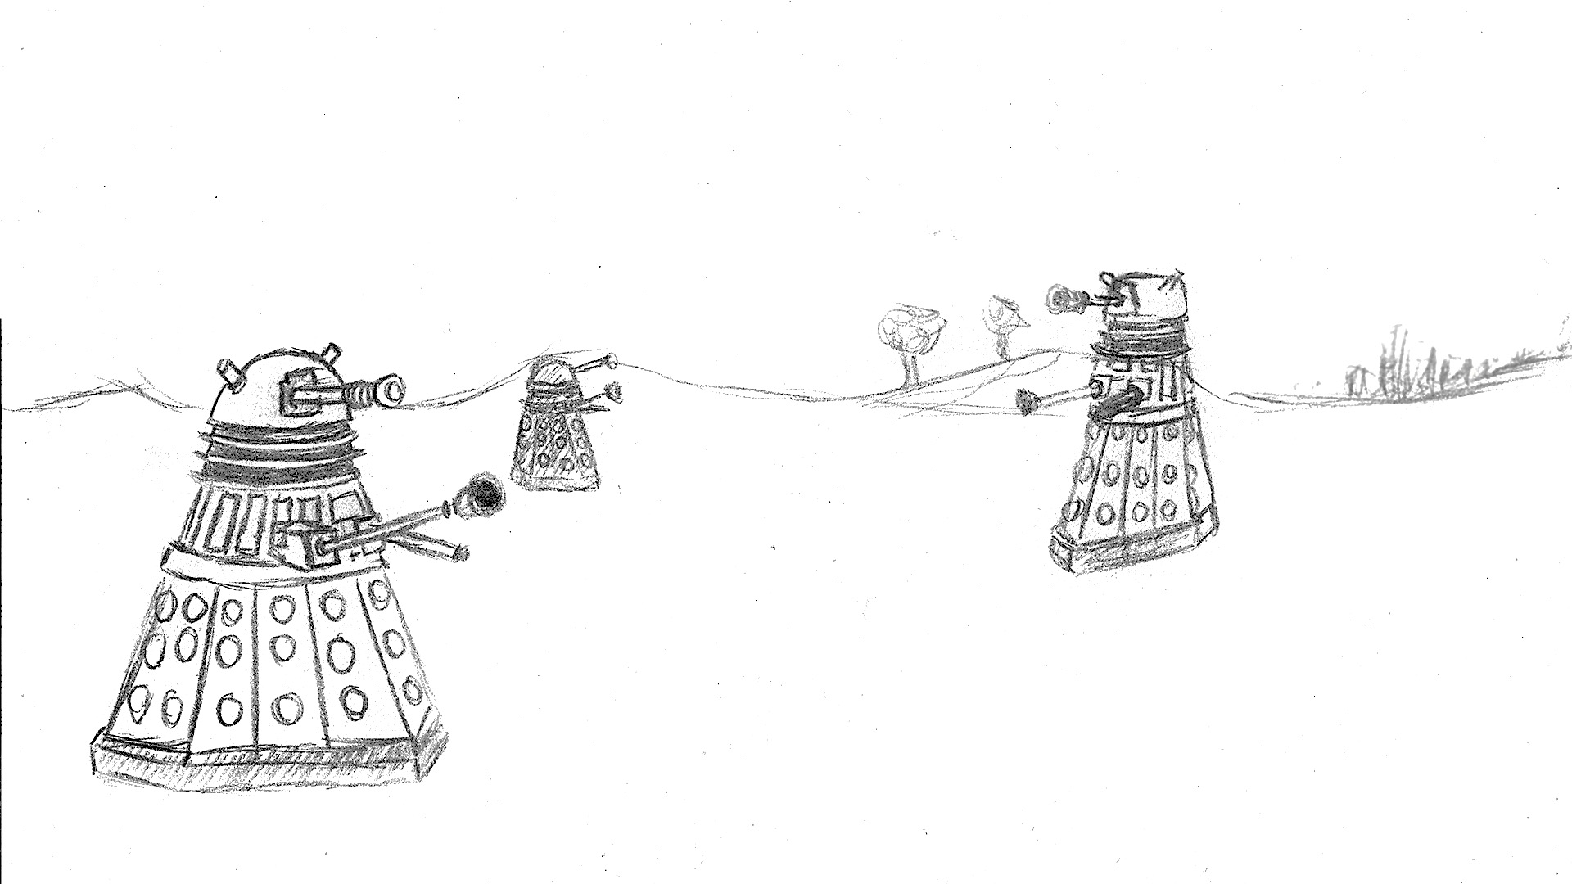
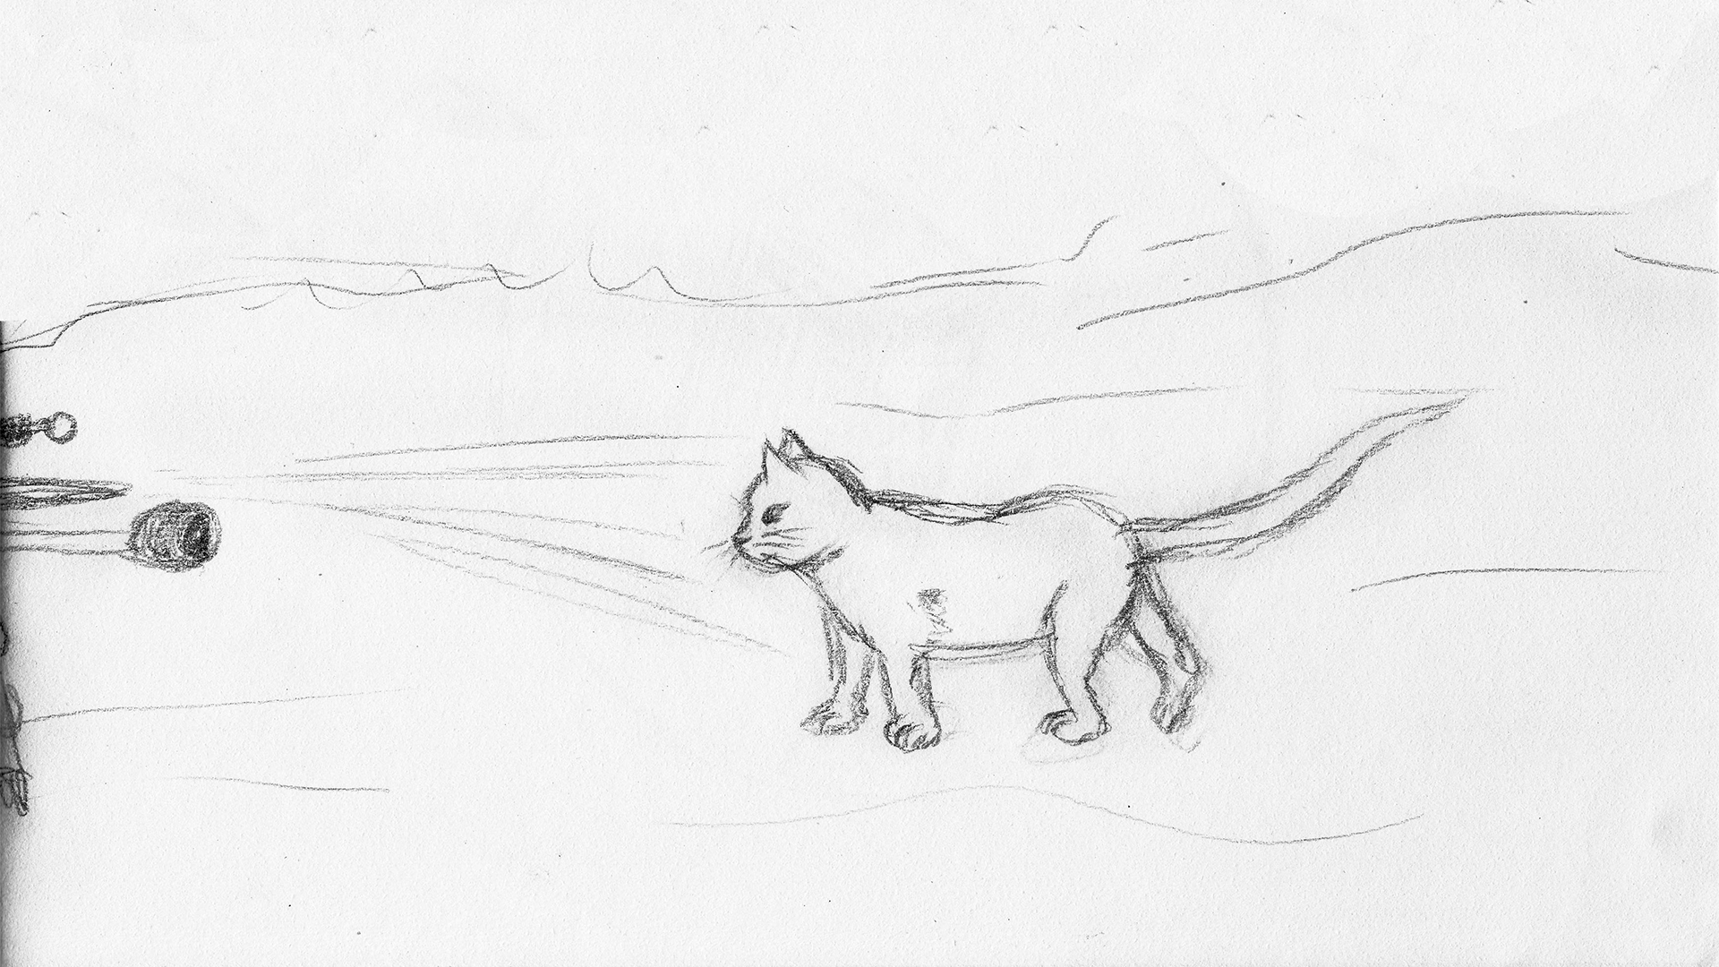
StoryBoard
Dalek Armeen zerstören die Erde

Slide 6
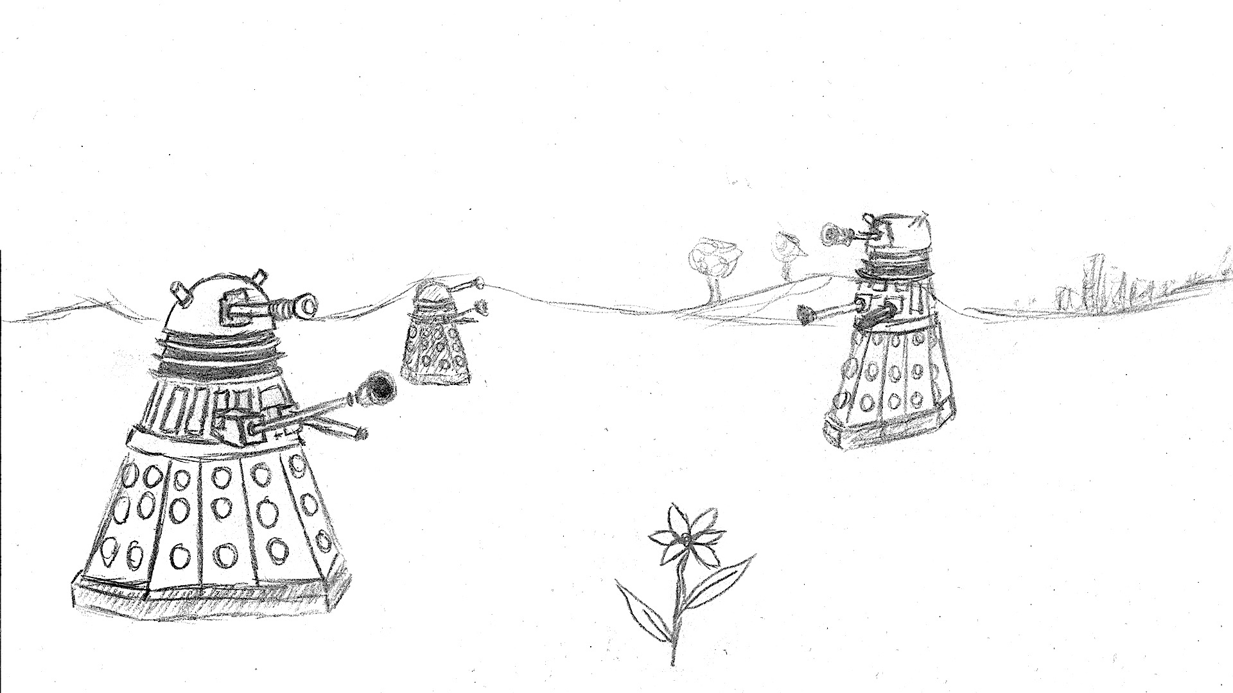
StoryBoard
Einer der Daleks erblickt eine Blume

Slide 7
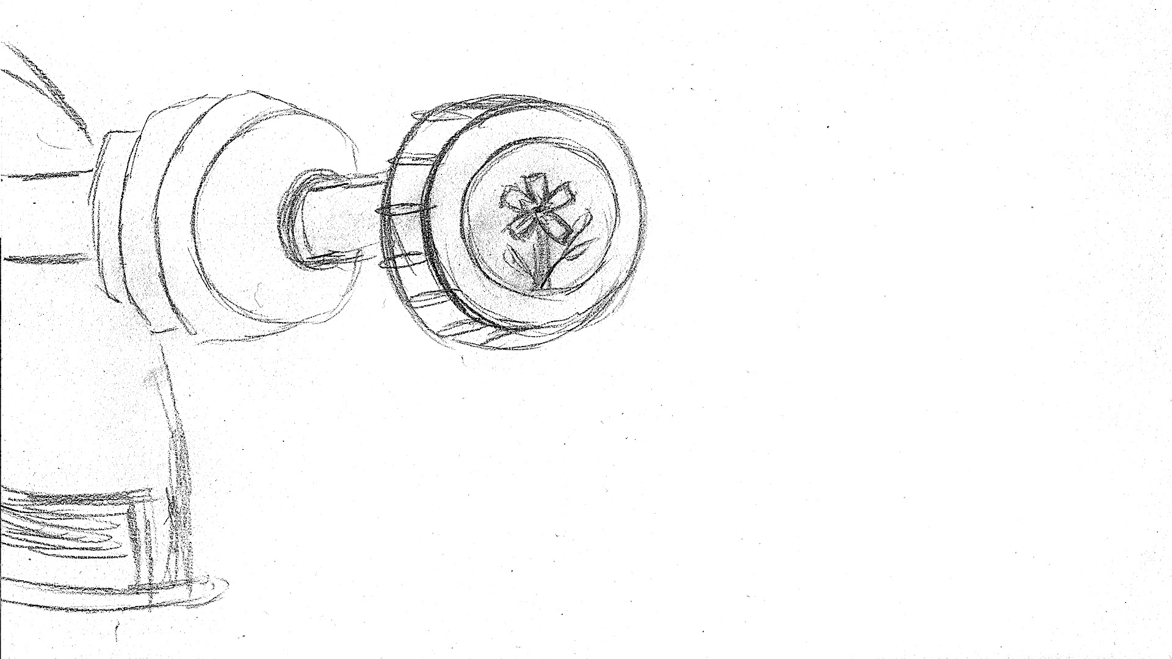
StoryBoard
Der Dalek verliebt sich in die Blume

Slide 8
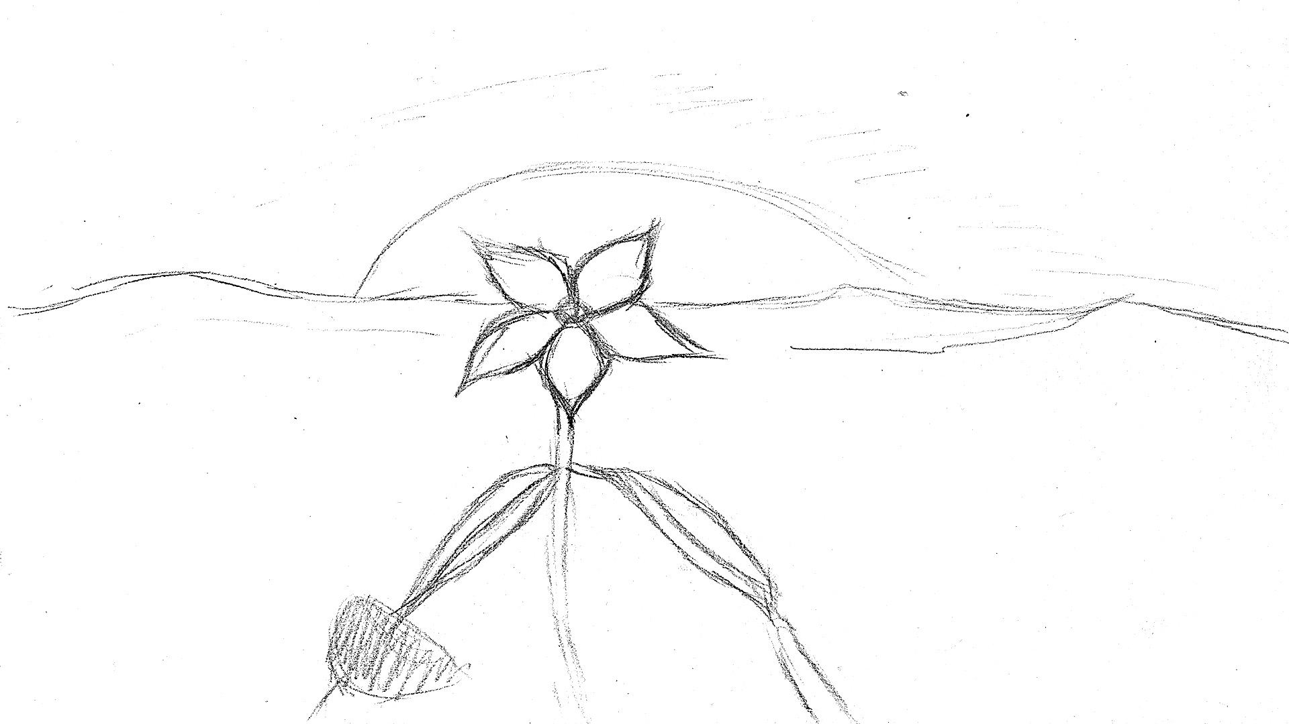
StoryBoard
Der Dalek dreht sich verliebt mit der Blume im Kreis

Slide 9
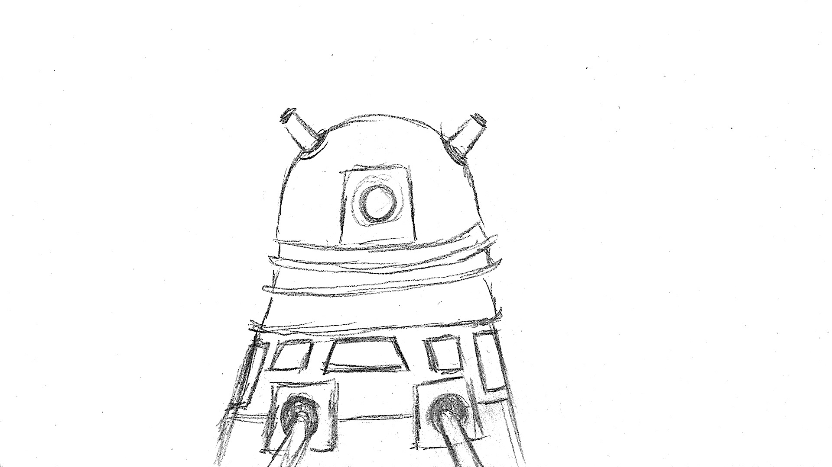
StoryBoard
Der Dalek dreht sich verliebt mit der Blume im Kreis
(Teilen weitere glückliche Momente)

Slide 10
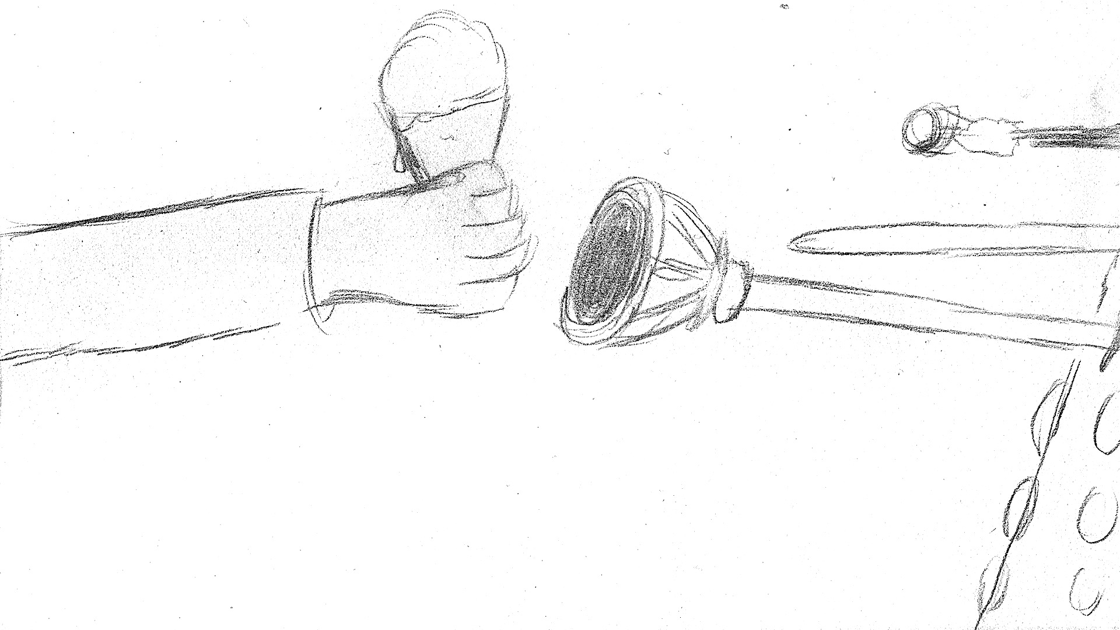
StoryBoard
Der Dalek kauft ein Eis für sich und die Blume und eliminiert den Eisverkäufer danach

Slide 11
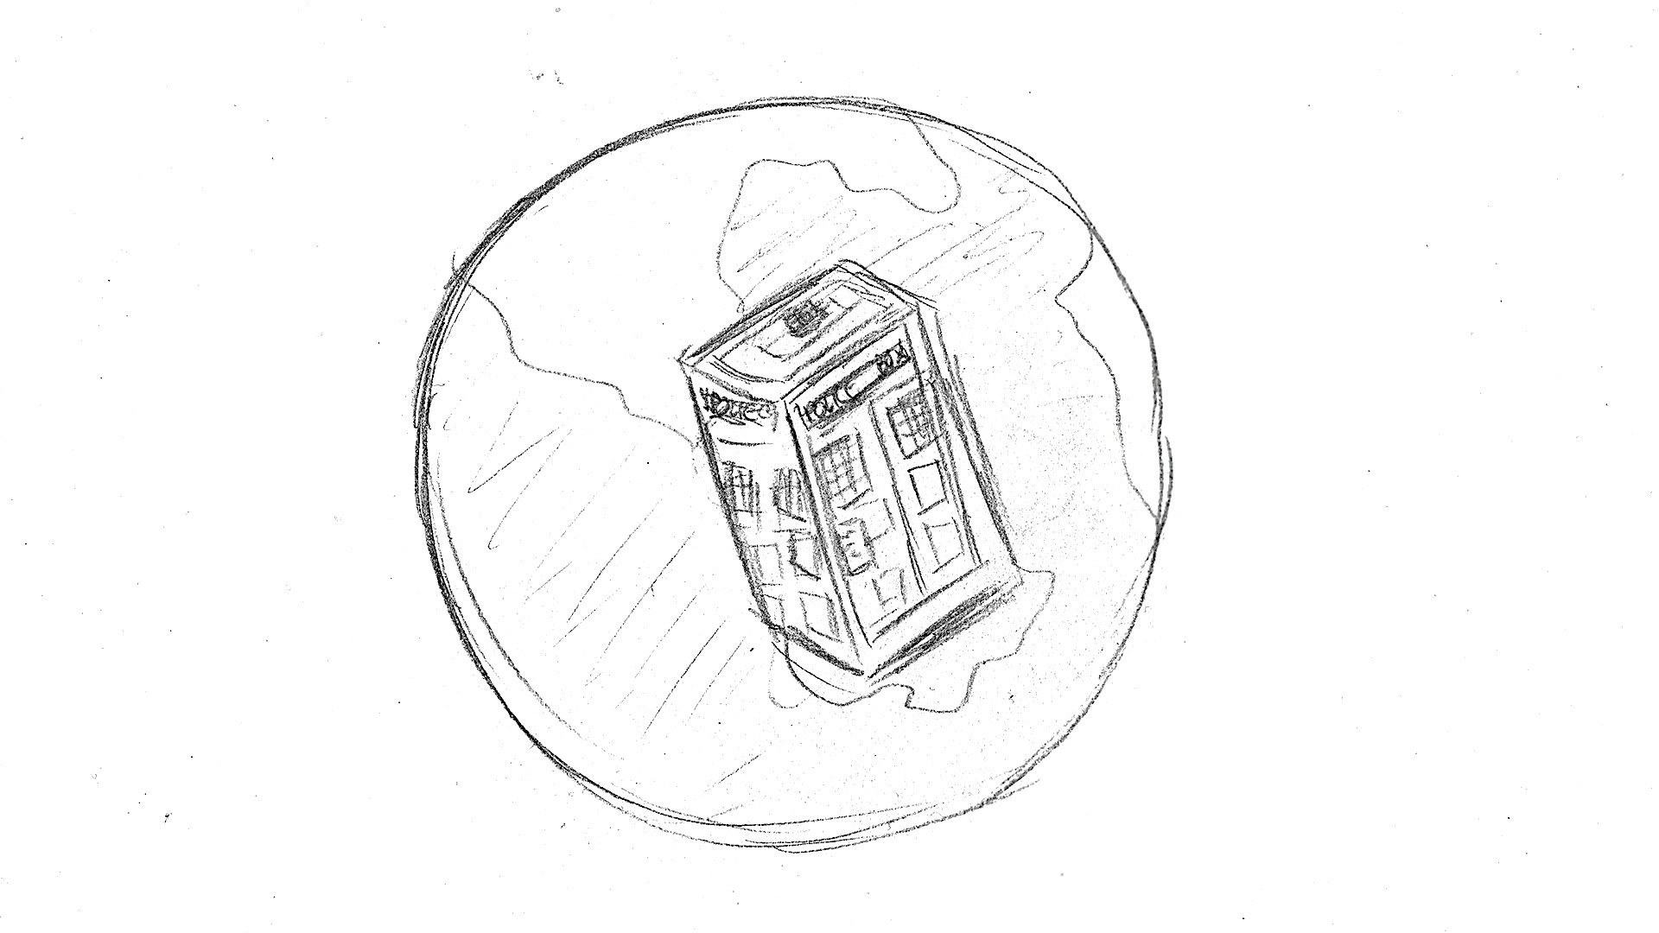
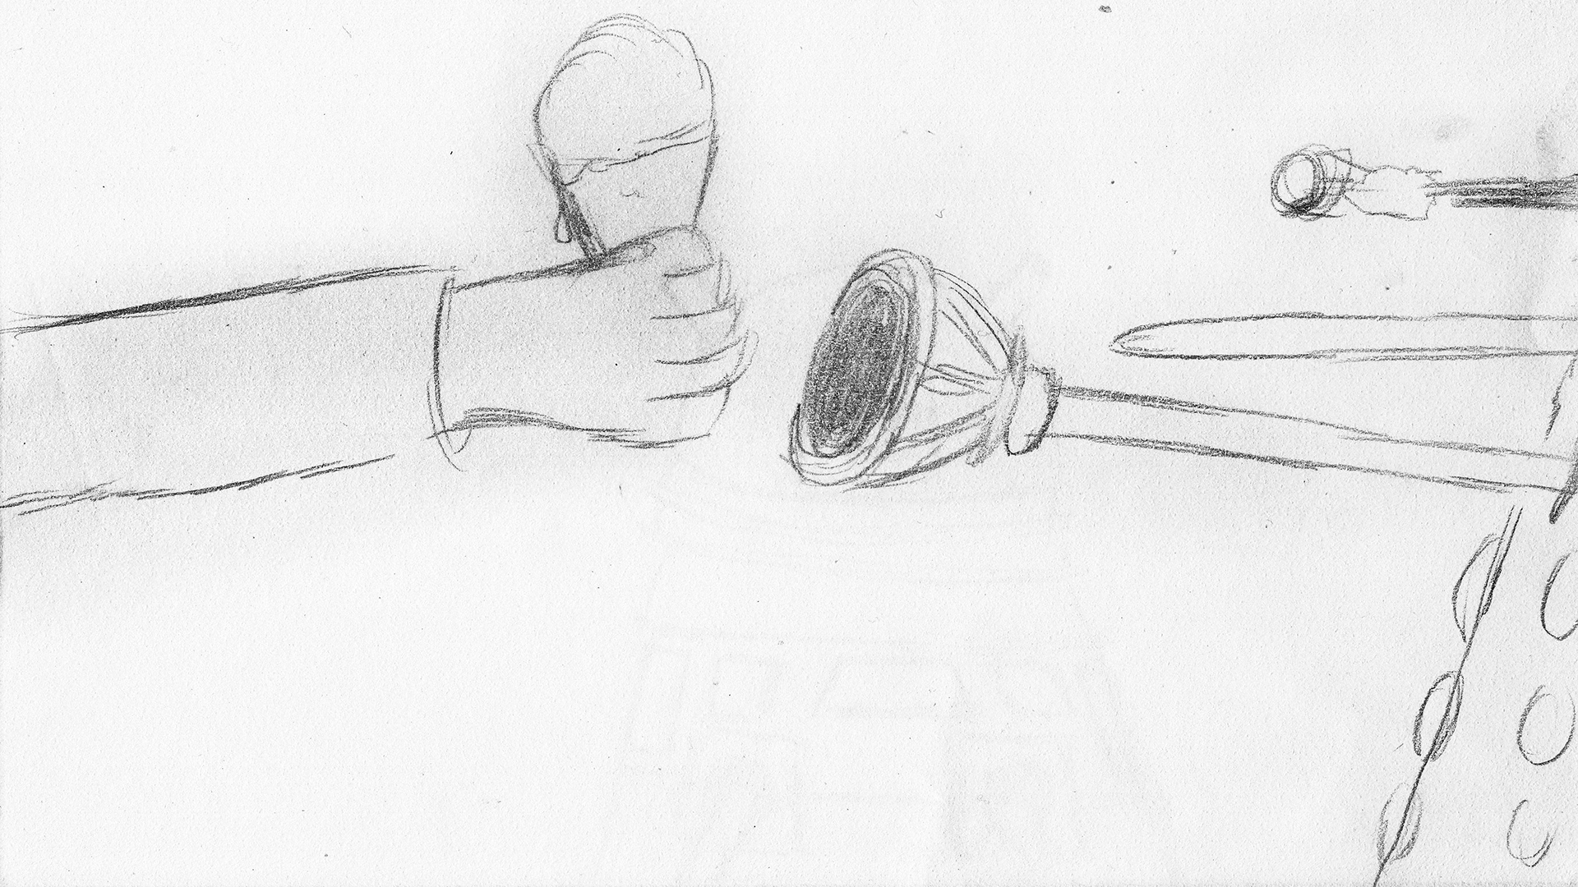
StoryBoard
Die Tardis fliegt auf die Erde zu

Slide 12
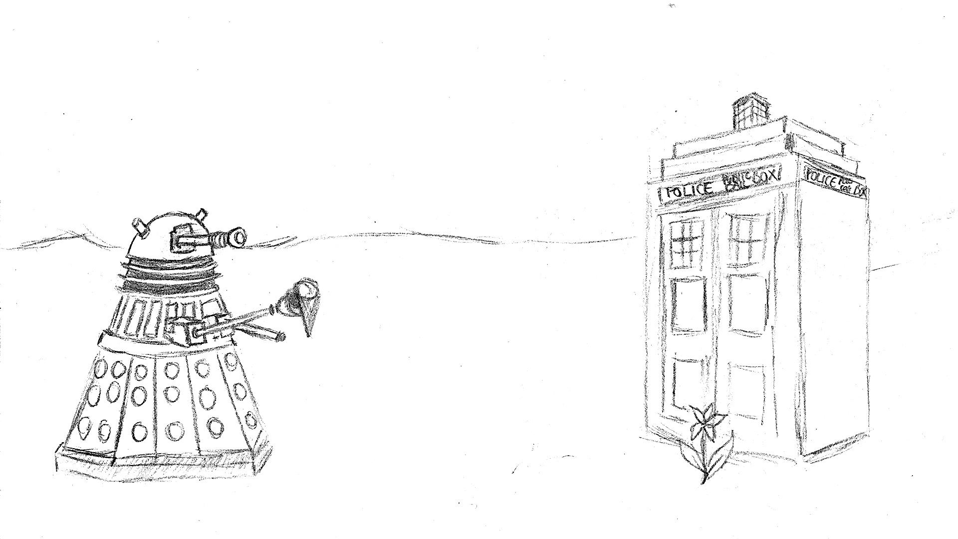
StoryBoard
Der Dalek will der Blume das Eis bringen
Die Tardis Landet direkt vor der Blume
Der Dalek erblickt die Blume

Slide 13
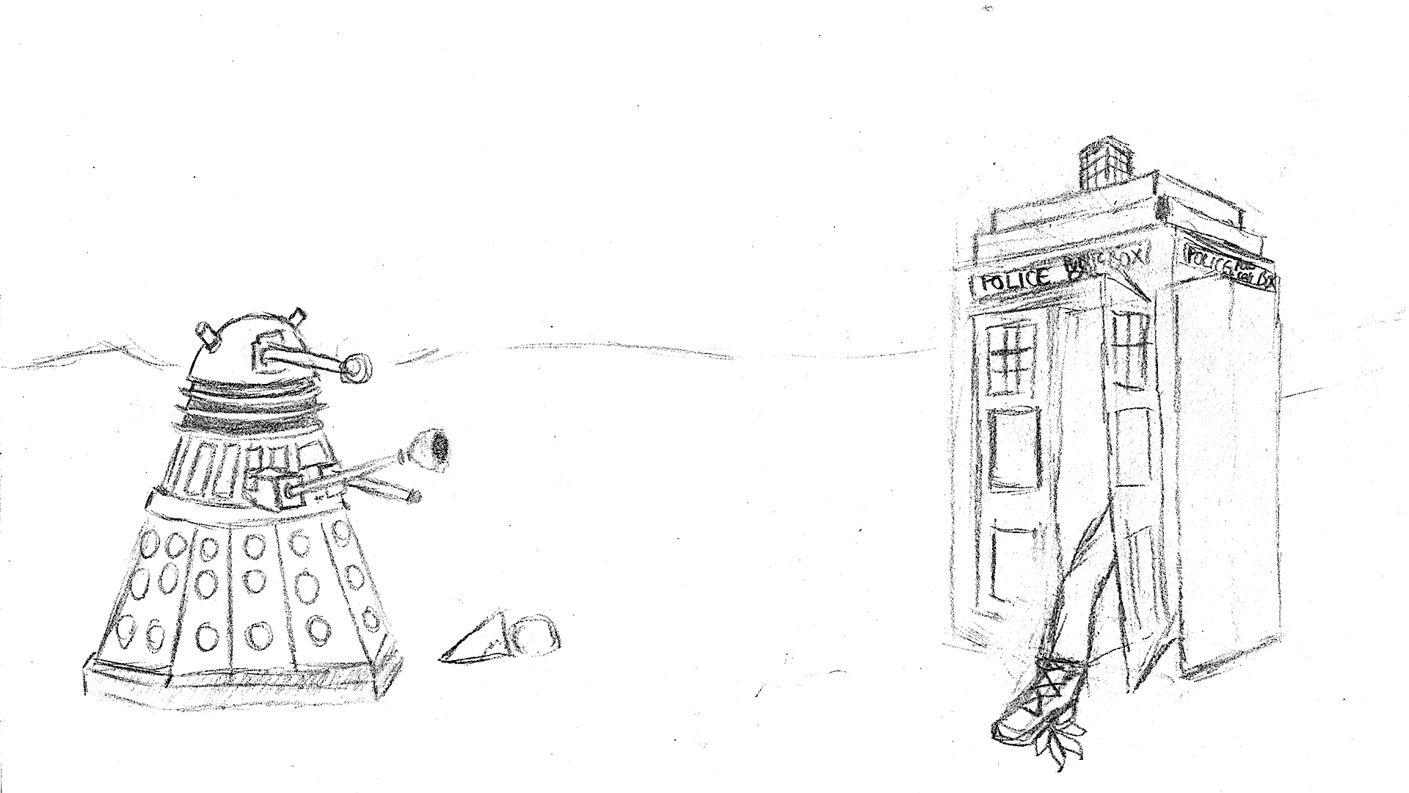
StoryBoard
Der Doktor verlässt die Tardis und tritt auf die Blume
Der Dalek ist am Boden zerstört und möchte den Doctor Eliminieren

Slide 14
Welche Objekte sind Notwendig?
Dalek
Tardis
Blume
Hintergründe
Böden
Landschaften
Nebencharaktere
Übungsfiguren
Sounds
Effekte

Slide 15
Welche Animationen sind Notwendig?
Dalek
Tardis
Blume
Übungsfiguren (eventuell)
Nebencharaktere
Effekte

Slide 16
Zeitplan
Datum | Name | Beschreibung
26.11.2014 | Grundelemente | Storyboard Story (alle) Skizze (Sonia) Video (alle) Erste Versionen der 3D-Objekte Tardis (Sonia) Dalek (Elif) Blume (Janine) Planungspräsentation (alle)
03.12.2014 | Rohfassung | Texturen (alle) Aufnahme der Sounds (alle) Kamerafahrten (Sonia,Elif) Modellierung (alle) Nebencharaktere Tier (Sonia) Hand (Elif) Bein (Janine) Landschaften(alle) Restliche Objekte (alle) Erstellung der ersten Animationen(alle)
10.12.2014 | Erweiterung | Einstellen von Realistischem Licht und Schatten (alle) Einfügen der Sounds (alle) Einfügen von Effekten Überarbeitete Version der Objekte (alle) Fertigstellung der Animationen (alle)
17.12.2014 | Fertigstellung | Feinschliff (alle) Rendern des Endvideos (alle) Fertigungen der Abschlusspräsentation (alle)

Slide 17
Risiken
Ausfall von Ressourcen
Notfall-Ressourcen
Zeitmanagement
Zusatztermine
Probleme beim Modellieren
Tutorials schauen
Keine passende Gema-freie Audiodateien
Selber aufnehmen

Slide 18
